Slide 1
স্বাগতম

Slide 2
উপস্থাপনায়
করবী কুন্ডু
সহকারী প্রভাষক ( গার্হস্থ্য বিজ্ঞান )
কানিজ ফাতেমা গার্লস্‌ স্কুল এন্ড কলেজ
মানিকগঞ্জ।

Slide 3
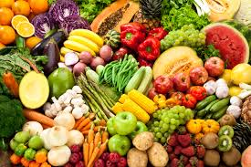
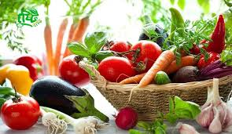
ভিটামিন
বিভিন্ন ধরণের ফলমূল ও শাক সবজি

Slide 4
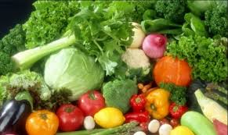
পাঠের শিরোনাম
ভিটামিন
পাঠ-৫
দশম অধ্যায়
গার্হস্থ্য বিজ্ঞান
নবম শ্রেণি

Slide 5
শিখনফল
এই পাঠ শেষে শিক্ষার্থীরা...
১। ভিটামিন কাকে বলে তা বলতে পারবে
২। ভিটামিনের প্রকারভেদ উল্লেখ করতে পারবে
৩। ভিটামিনের উৎস চিহ্নিত করতে পারবে
৪। ভিটামিনের কাজ বর্ণনা করতে পারবে।

Slide 6
ভিটামিন -
ভিটামিন বা খাদ্যপ্রাণ হচ্ছে খাদ্যের মধ্যে অবস্থিত বিভিন্ন প্রকার জটিল জৈব রাসায়নিক পদার্থকে বুঝি যা খাদ্যে খুব কম পরিমাণে উপস্থিত থাকে এবং এর
অভাবে দেহের ক্ষয় পূরণ, বৃদ্ধি সাধন ও তাপশক্তি উৎপাদন হতে পারে না ।
ভিটামিনের শ্রেণিবিভাগ -
ভিটামিনকে ২ ভাগে ভাগ করা যায়।
ভিটামিন
চর্বিতে দ্রবণীয় ভিটামিন
পানিতে দ্রবণীয় ভিটামিন

Slide 7
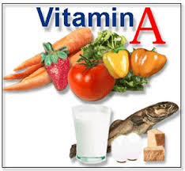
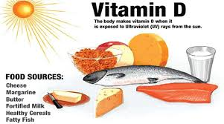
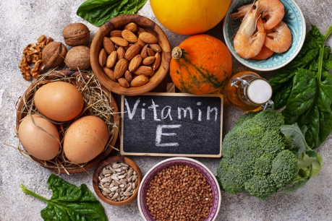
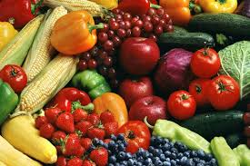
চর্বিতে দ্রবণীয় ভিটামিন
ভিটামিন এ,
ভিটামিন ডি,
ভিটামিন ই,
ভিটামিন কে,

Slide 8
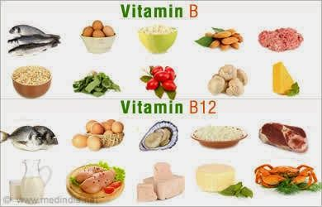
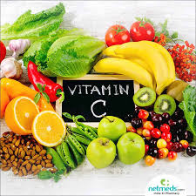
পানিতে দ্রবণীয় ভিটামিন
ভিটামিন বি-কমপ্লেক্স
ভিটামিন সি

Slide 9
জোড়ায় কাজ
১। ভিটামিন কাকে বলে?
৩। প্রত্যেক প্রকার ভিটামিনের ৩ টি করে উৎস লেখো।

Slide 10
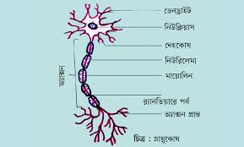
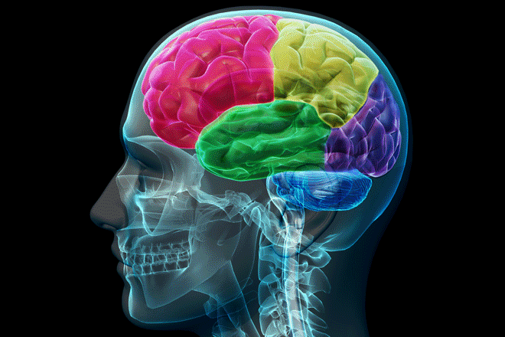
ভিটামিনের কাজ
১। রোগ প্রতিরোধ ক্ষমতা বৃদ্ধি করে শরীরকে সুস্থ, সবল ও কর্মক্ষম রাখে।
২। স্নায়ু ও মস্তিষ্কের কর্মদক্ষতা ঠিক রাখে।

Slide 11
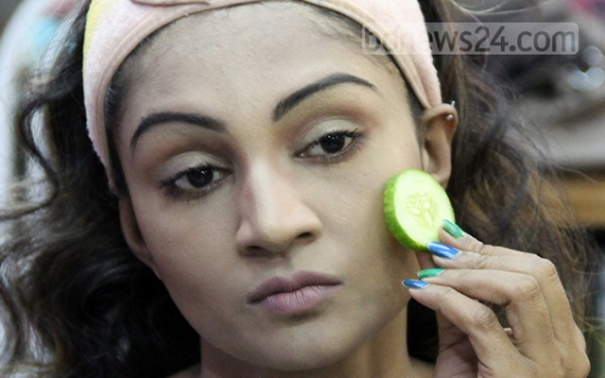
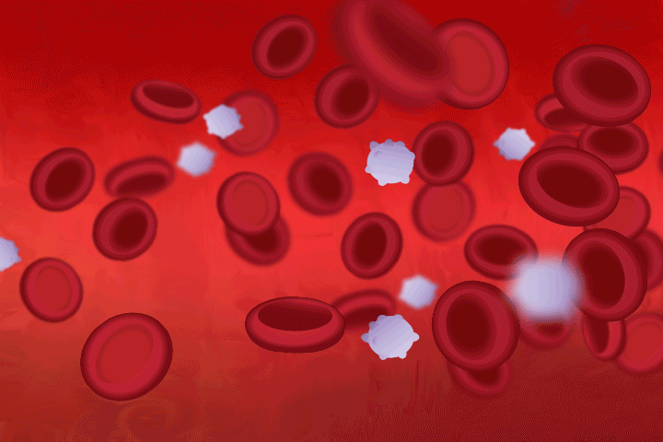
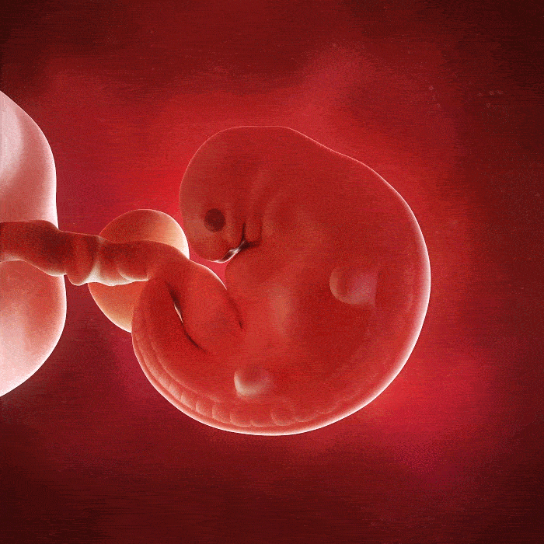
৩। চোখ ও ত্বকসহ বিভিন্ন অংশের সুস্থতা রক্ষা করে।
৪। রক্ত গঠনে সাহায্য করে।
৫। গর্ভাবস্থায় শিশুর গঠন ও স্বাভাবিক বৃদ্ধির জন্য প্রয়োজন।

Slide 12
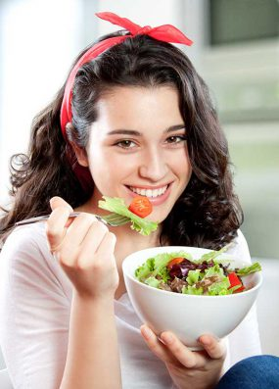
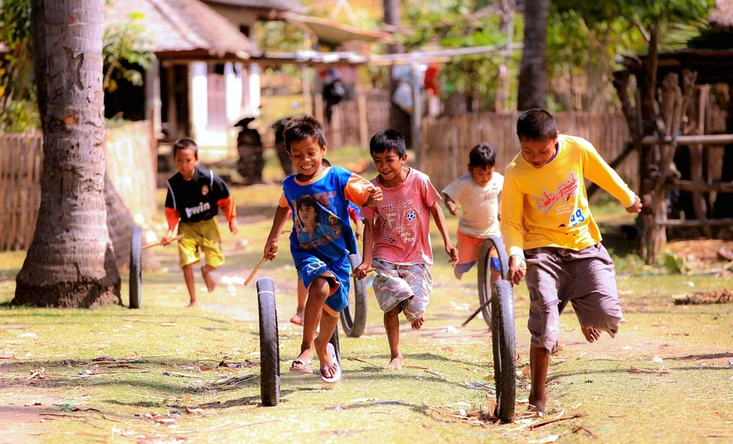
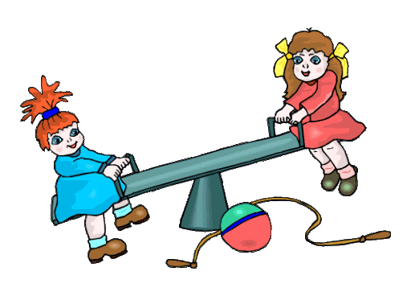
৬। শরীরের বিভিন্ন পুষ্টি উপাদানের যথাযথ ব্যবহার করে স্বাস্থ্য ও কর্মদক্ষতা অটুট রাখে।

Slide 13
মূল্যায়ন
১। চর্বিতে দ্রবণীয় ভিটামিন কী কী ?
২। পানিতে দ্রবণীয় ভিটামিন কী কী ?
৩। ভিটামিন বি-কমপ্লেক্স কী ?
৪। কোন কোন ফলে ভিটামিন সি আছে ?

Slide 14
বাড়ির কাজ
১। প্রত্যেক প্রকার ভিটামিনের উৎস চিহ্নিত করো।
২। ভিটামিনের কাজ ব্যাখ্যা করো।

Slide 15
ধন্যবাদ

